Slide 1

Razor Pages - Partials
Richard Chalk, Systementor AB
1
Notes:
C:\Users\barmy\OneDrive\!!SKY Yrkeshögskola\10 Backend (50p)\VIDEOS\Dag 08b - Partials - Auto Mapper.mp4

Slide 2
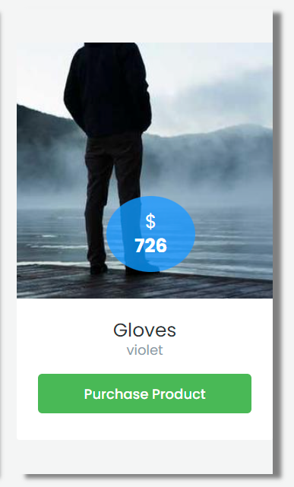


Vad ska vi göra idag?
<partial>
Vi ska förbättra en befintlig kodbas för att undvika
Tight coupling
Upprepade code
För att lyckas med detta ska vi använda oss en <Partial> vy.
Vi ska skapa en produktbox <partial> som tar emot en parameter. Denna partial kan då användas på flera ställen utan upprepning av kod (DRY – Don’t Repeat Yourself).

Slide 3



<PARTIAL>
Start kod
Final kod

Slide 4



Vad är en partial?
<partial>
Partials i ASP.NET är ett sätt att dela upp en större vy (view) i mindre delar. På så sätt kan man enklare organisera koden och återanvända vyer i olika delar av en applikation.
Man kan tex. ha en partial som innehåller navigationsmenyn, sidhuvudet och sidfoten.
Dessa partials kan sedan inkluderas i en huvudvy för att skapa en komplett sida.
Återanvändbarhet
Ökad läsbarhet
Bättre organisering
Förbättrad prestanda
Sammanfattning
Partials i ASP.NET kan göra koden mer återanvändbar, lättläst och lättförståelig samtidigt som det gör det enklare att organisera koden och förbättra prestandan

Slide 5

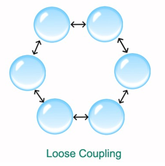
COUPLING

Slide 6

Tight Coupling
1. I Index.cshtml.cs har vi en lista av Viewmodel Item
2. Problemet är att klassen Item är definierad inuti Index.cshtml.cs klassen!
Nested Class = Tight Coupling!
Vi vill göra oss av med denna tight coupling…
public class IndexModel : PageModel
{
private readonly ILogger<IndexModel> _logger;
private readonly ApplicationDbContext _context;
public class Item
{
public int Id { get; set; }
public string Name { get; set; }
public string Color { get; set; }
public string Ean13 { get; set; }
public decimal Price { get; set; }
}
public List<Item> NewItems { get; set; }
…xxx
}
2
1

Slide 7
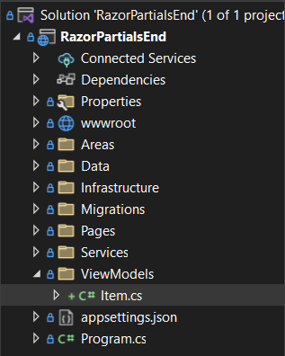
Solution - Loose Coupling
1. Skapa en ny mapp som heter ViewModels.
I denna mapp skapa en ny klass som heter Item
2. I Index.cshtml.cs kan vi nu klippa ut
hela public class Item definitionen
3. Klistra in definitionen i ViewModels/Item.cs
public class Item
{
public int Id { get; set; }
public string Name { get; set; }
public string Color { get; set; }
public string Ean13 { get; set; }
public decimal Price { get; set; }
}
Index.cshtml.cs behöver nu:
using RazorPartialsStart.ViewModels;
Notes:
Definitionen av
public class Item
MÅSTE tas bort från Index.cshtml.cs!
Annars skulle ’Item’ klassen vara definierad på 2 ställen… vilket skapar en error

Slide 8
VAD ÄR PROBLEMET?

Slide 9
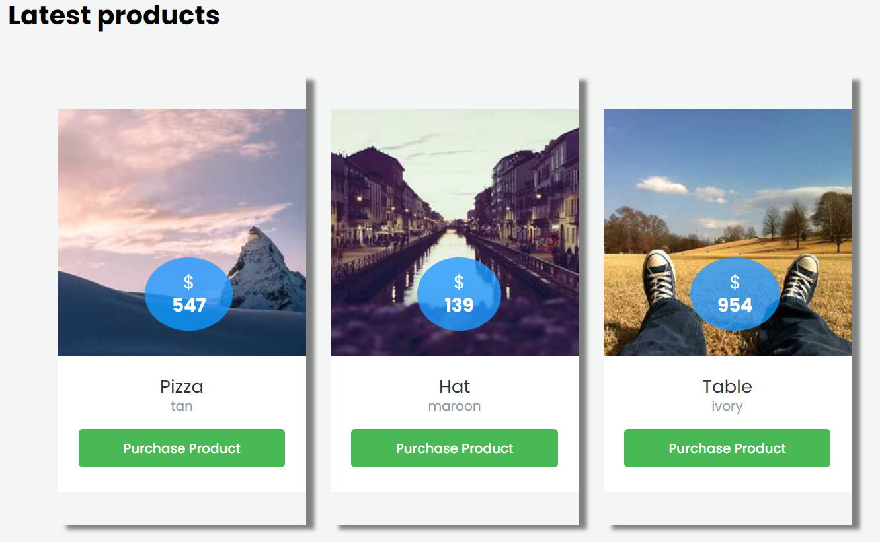
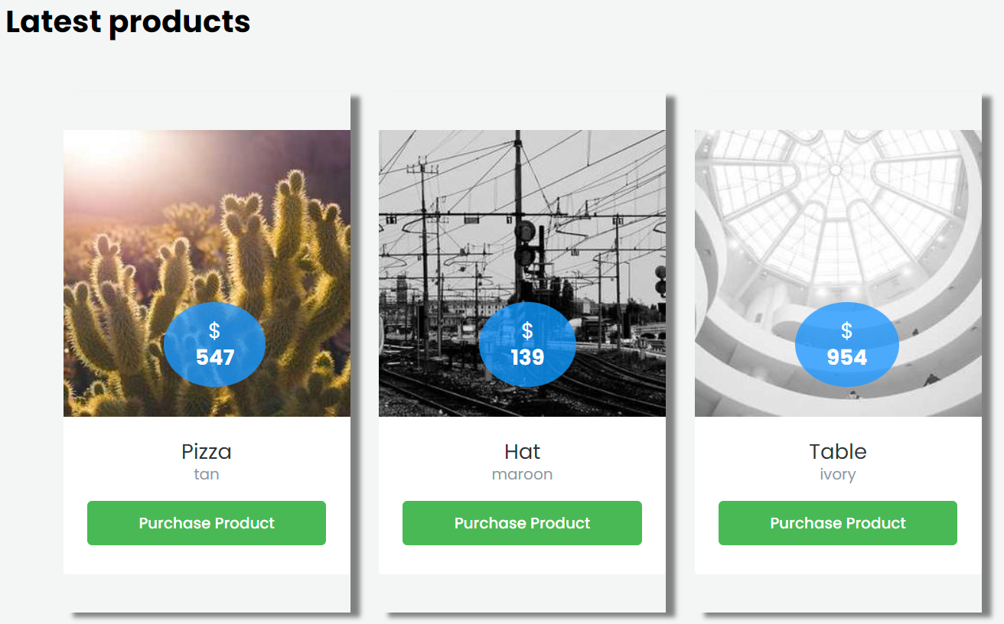

Latest products
Product boxes
1
1. I Index.cshtml.cs har vi en lista av Viewmodel Item som heter NewItems.
Innehållet i denna lista redovisas i ett antal Product Boxar i vår frontend (Index.cshtml) med rubriken Latest Products.
2. Vi vill också skapa en till lista med produkter. Tex. On Sale, Popular eller Trending produkter
On Sale
2

Slide 10
Oldest products - Backend
1. I Index.cshtml.cs skapar vi en ny lista av Viewmodel Item som heter OldItems
(Lite konstigt med just OldItems men ni förstår principen)
2. I OnGet() metoden fyller vi på listan med de fem äldsta produkterna
(denna gång sortera vi datum ascending istället… för att få fram de äldsta produkter)
1
public List<Item> OldItems { get; set; }
OldItems = _context.Products
.OrderBy(e => e.Created).Take(5)
.Select(e => new Item
{
Id = e.Id,
Color = e.Color,
Ean13 = e.Ean13,
Name = e.Name,
Price = e.Price
}).ToList();
2
Notes:
OldItems motsvarar typ ”On Sale”… eller nåt liknande… ni förstår principen

Slide 11


Oldest products - Frontend
<h1>Oldest products</h1>
<div class="gallery">
@foreach (var product in Model.OldItems)
{
<div class="product-box">
<div class="container">
<img src="https://picsum.photos/300/300?@product.Id" alt="cookies" class="hero-image" />
<div class="price">
$
<div>@product.Price.ToString("0")</div>
</div>
<div class="information">
<div class="name">@product.Name</div>
<div class="store">@product.Color</div>
<a href="#" class="button">Purchase Product</a>
</div> <!-- end information -->
</div> <!-- end container -->
</div>
<!-- end product-box -->
}
</div>
1. I Index.cshtml kan vi helt enkelt kopiera hela Latest Products for loopen för att nu redovisa våra gamla produkter också. Klicka på
Det blev bra… eller? Det visar som vi vill men det blev mycket upprepning av kod (DRY?!).
Vad händer sedan när chefen vill att vi lägger till On Sale, Trending, Most popular osv?
1
Notes:
Vi behöver endast ändra koden på två ställen…. Det är bra.
Men all denna kod blir upprepad för varje ny sektion! On Sale, Trending osv.

Slide 12

Vad är problemet?
<partial>
Nu har vi kommit till roten
av problemet.
För att redovisa nya listor måste vi upprepa koden för varje ny lista!
Tex. En upprepning till On Sale, en upprepning till Trending osv.
Detta är så klart inte scalable och strider mot DRY principen!
LÖSNING?
Det är här att en <partial>
kan hjälpa oss!
Vi kan tänka på en partial som en metod() med kod som vi kan anropa och stoppa in var vi vill i våra vyer.
Kan anropas om och om igen utan att upprepa koden!

Slide 13
CREATE PARTIAL

Slide 14

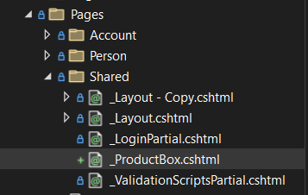
Solution - <partial>
Modellen vi ska arbeta med = Item
@model RazorPartialsStart.ViewModels.Item
<!-- start product-box -->
<div class="product-box">
<div class="container">
<img src="https://picsum.photos/300/300?@Model.Id" alt="cookies" class="hero-image" />
<div class="price">
$
<div>@Model.Price.ToString("0")</div>
</div>
<div class="information">
<div class="name">@Model.Name</div>
<div class="store">@Model.Color</div>
<a href="#" class="button">Purchase Product</a>
</div> <!-- end information -->
</div> <!-- end container -->
</div>
<!-- end product-box -->
1. I Shared mappen skapa en ny
Razor View Empty som heter _ProductBox.cshtml
Skapa en ny Razor View….
Inte en ny Razor Page!
2. Ersätt allt med koden till höger
2
1
Notes:
En Razor View har ingen cshtml.cs filen kopplat till sig!
En Razor Page har det.
Istället för att det ska stå @product…
Ska det nu istället står
@Model
Kom ihåg att vi högst upp definierade modellen som en Item

Slide 15

Solution - <partial>
1. I Index.cshtml kan vi nu anropa vår sprillans ny <partial> istället för att duplicera en massa kod. Första anropet gäller för Latest Products
2. Andra anropet gäller för Oldest Products
Nu uppfyller vi DRY
<h1>Latest products</h1>
<div class="gallery">
@foreach (var product in Model.NewItems)
{
<partial name="_ProductBox" model="@product" />
}
</div>
<h1>Oldest products</h1>
<div class="gallery">
@foreach (var product in Model.OldItems)
{
<partial name="_ProductBox" model="@product" />
}
</div>
1
2
Notes:
En Razor View har ingen cshtml.cs filen kopplat till sig!
En Razor Page har det.
Istället för att det ska stå @product…
Ska det nu istället står
@Model
Kom ihåg att vi högst upp definierade modellen som en Item

Slide 16

Single Source of Truth!
<partial>
En annan fördel med partials är att om vi bli ombedd att göra en ändring (vilket kommer att hända!) så behöver vi endast göra ändringen en endast gång…
… I vår <partial>
På det gamla sättet hade vi behövt ändra i varje ny for loop som vi hade skapat!
Då blir det till slut…
Oh nooo! Det har blivit fel!
Kunden vill att det ska stå SEK istället för $ i samtliga product boxar
1. I _ProductBox.cshtml ändra vi en endaste rad
<div class="price">
SEK
<div>@Model.Price.ToString("0")</div>
</div>
1
Notes:
VARJE gång vi anropar denna partial kommer det att stå SEK istället för $
Och vi behövde ändra på endast 1 enda ställe!!!
Single source of Truth!

Slide 17
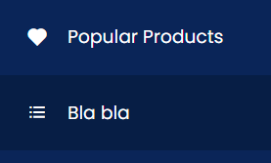

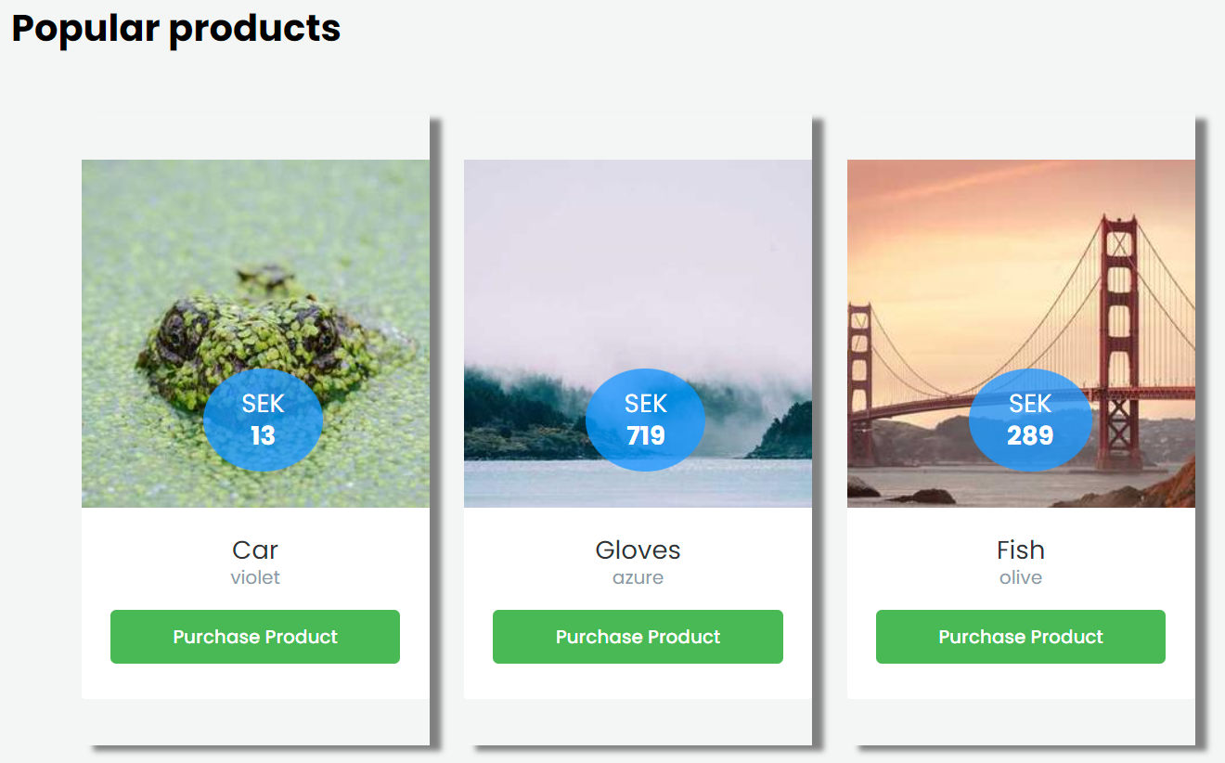
Övningar – Del 1
<partial>
1. Skapa en ny sidomeny länk med texten Popular Products och en ikon som ser ut som ett hjärta
2. Varför är Bla Bla länkens bakgrundsfärg alltid mörkblå? Jag gillar inte det. Ta bort det.
3. Skapa en ny Razor Page Empty som heter Popular. I denna klass skapa en lista som innehåller de 6 mest populära produkter
4. Redovisa dessa 6 populära produkter på Popular Products sidan
1
2
4
Vadå most popular? Hur ska jag veta det? Titta i databasen!

Slide 18


Övningar – Del 2
<partial>
5. Gör så att logon och texten SHAdmin längst upp till höger blir en länk till Index.cshtml. Best UX practise.
6. Hmmm… jag inser nu att min viewmodel Item borde egentligen fått namnet ItemViewModel. Ändra det!
7. Ändra titeln på appen till SHAdmin
8. Uppdaterar footern med korrekt datum och ditt namn
5
public class ItemViewModel
{
public int Id { get; set; }
public string Name { get; set; }
public string Color { get; set; }
public string Ean13 { get; set; }
public decimal Price { get; set; }
}
6
7
8

